Slide 1
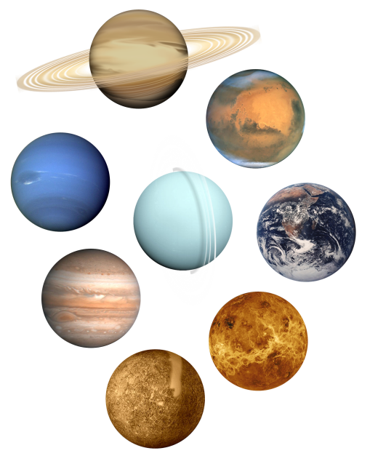
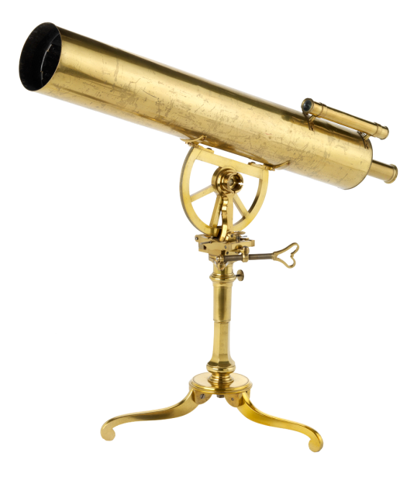
Рождение новой европейской науки
Автор презентации:
Смирнова Наталья Михайловна
(учитель истории МБОУ Макарьевской основной школы)

Slide 2
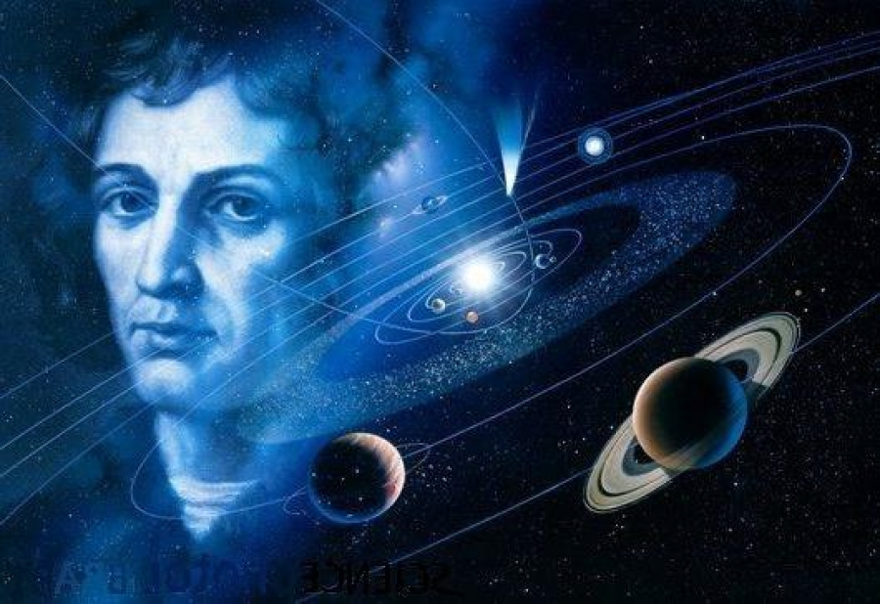
Все достижения периода Нового времени сделаны благодаря изменяющемуся взгляду человека на окружающий мир. XV – XVII века стали временем первой научной революции.

Slide 3
Предпосылки первой научной революции
Во-первых, это великие географические открытия, которые расширили представление человека о Земле и людях, которые ее населяют.
Начался быстрый рост городов. Именно представители городского населения и занимались наукой.
Переход от церковных идей к идеям гуманистическим. Человек стал основным объектом изучения.
Люди стали больше наблюдать за природой. Постепенно формировалось новое видение явлений природы и объяснение их причин.
Таким образом, в период Нового времени люди поверили, что только от них зависят изменения в мире и только они способны сделать его таким, каким хотят видеть.

Slide 4
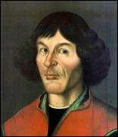
Николай Коперник
Родился 10 февраля 1473 года в То́руни, Польша. Учился Николай Коперник в Краковском и Болонском университетах, где увлекся астрономией. В 1506 году он вернулся в Польшу и стал личным врачом своего дяди. Затем переехал во Фро́мборк и стал там каноником. Почти 30 лет Коперник вел астрономические наблюдения из башни монастыря с помощью изобретенных самостоятельно приборов. Помимо этого, ученый был автором новой польской монетной системы, во Фромборке он построил гидравлическую машину.

Slide 5
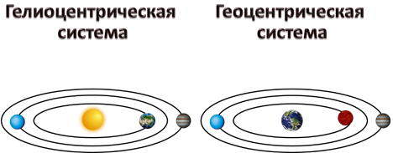
Свой главный труд «О вращении небесных сфер» Николай Коперник писал 40 лет. А изданным увидел его буквально перед самой смертью, в 1543 году. Книгу сначала восприняли с большим интересом, однако уже в 1616 году она была внесена церковью в «Индекс запрещенных книг». В ходе своих изучений Коперник пришел к созданию гелиоцентрической системы, которая, в отличие от геоцентри́ческой, в центр Вселенной ставила Солнце, а не Землю.

Slide 6
Вот некоторые положения теории Коперника:
· небесные сферы и орбиты не имеют общего центра;
· центр Земли не является центром Вселенной;
· ежедневное перемещение Солнца по небу, которое наблюдают люди, вызвано движением Земли, а не Солнца

Slide 7
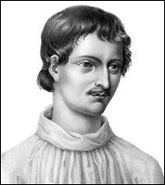
Джордано Бруно
Родился в 1548 году в городе Но́ла, недалеко от Неа́поля. При крещении ему дали имя Фили́ппо, и только когда он стал по́слушником монастыря, он принял имя Джордано. Однако надолго Бруно в монастыре не задержался. Он подвергал сомнению учение церкви, выносил из кельи иконы, считая, что истинным символом веры может быть только крест. Позже он отрекся и от этого. В 1584 году Джордано Бруно выпустил книгу «О бесконечности, Вселенной и мирах». В ней он поддерживал и развивал идеи Николая Коперника.

Slide 8
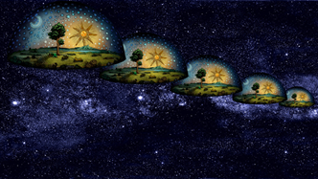
Все произведения Бруно были внесены в «Индекс запрещенных книг» вплоть до 1948 года. Идеи, которые провозглашал Джордано Бруно, были невозможны для понимания людьми того времени. Так, например, он выдвинул теорию о бесконечности и множественности миров. Утверждал, что мир, в котором мы живем, – это звезда, и другим мирам он кажется звездой. Джордано Бруно предположил, что земной шар имел начало и может иметь свой конец, в то время как Вселенная вечна и всегда где-то будет существовать жизнь.

Slide 9
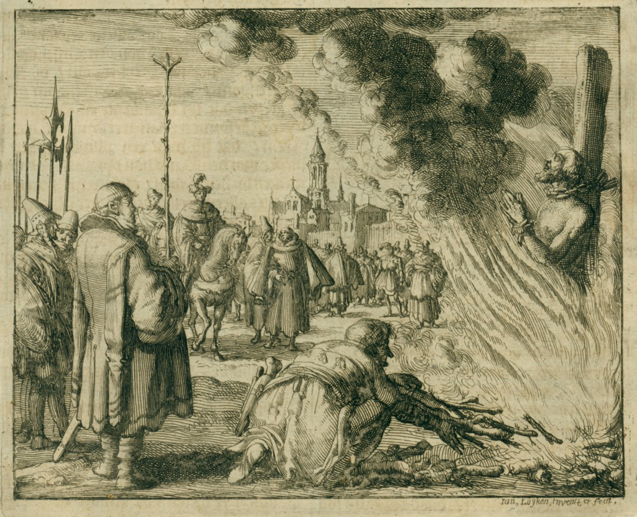
Не найдя поддержки своих идей, мыслитель был вынужден отправиться в странствия, так как подвергался гонениям практически во всех европейских государствах. Несколько лет он прожил во Франции у Генриха III Французского. Однако и оттуда был вынужден уехать. В Венеции попал в руки инквизиторов, которые держали его в тюрьме, позже они переправили Джордано Бруно в Рим, где еще 6 лет он провел в тюрьмах и подвергался допросам. Но от своих идей не отказался. Инквизиция признала Бруно еретиком. 17 февраля 1600 года он был сожжен на костре в Риме на Площади Цветов. До сих пор философ и мыслитель не реабилитирован Римской католической церковью.

Slide 10
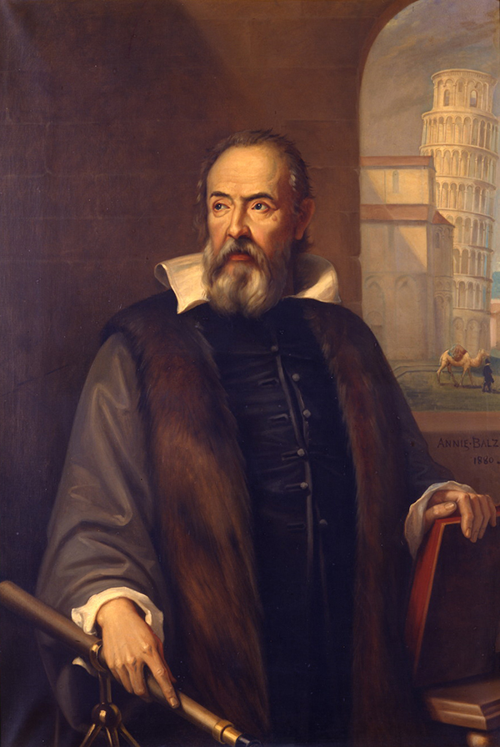
Галилео Галилей
Родился 15 февраля 1564 года в Пи́зе, Италия. Учился в Пизанском университете, где изучал медицину. Там же он и познакомился с теорией Коперника, которая очень его заинтересовала. Галилей был вынужден оставить учебу и уехать во Флоренцию, где его знания и способности были оценены по достоинству. Там он начал работу над своими первыми научными трудами. Позже вернулся в Пизанский университет уже в качестве профессора математики. В 1592 году его пригласили в Падуа́нский университет, где Галилей преподавал астрономию, механику и математику.

Slide 11
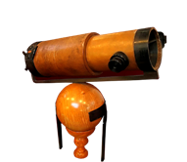
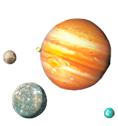
В 1609 году он услышал об изобретении «голландской трубы», с помощью которой можно рассмотреть далекие предметы. Это натолкнуло его на изобретение телескопа, который давал увеличение в 30 раз.

Slide 12
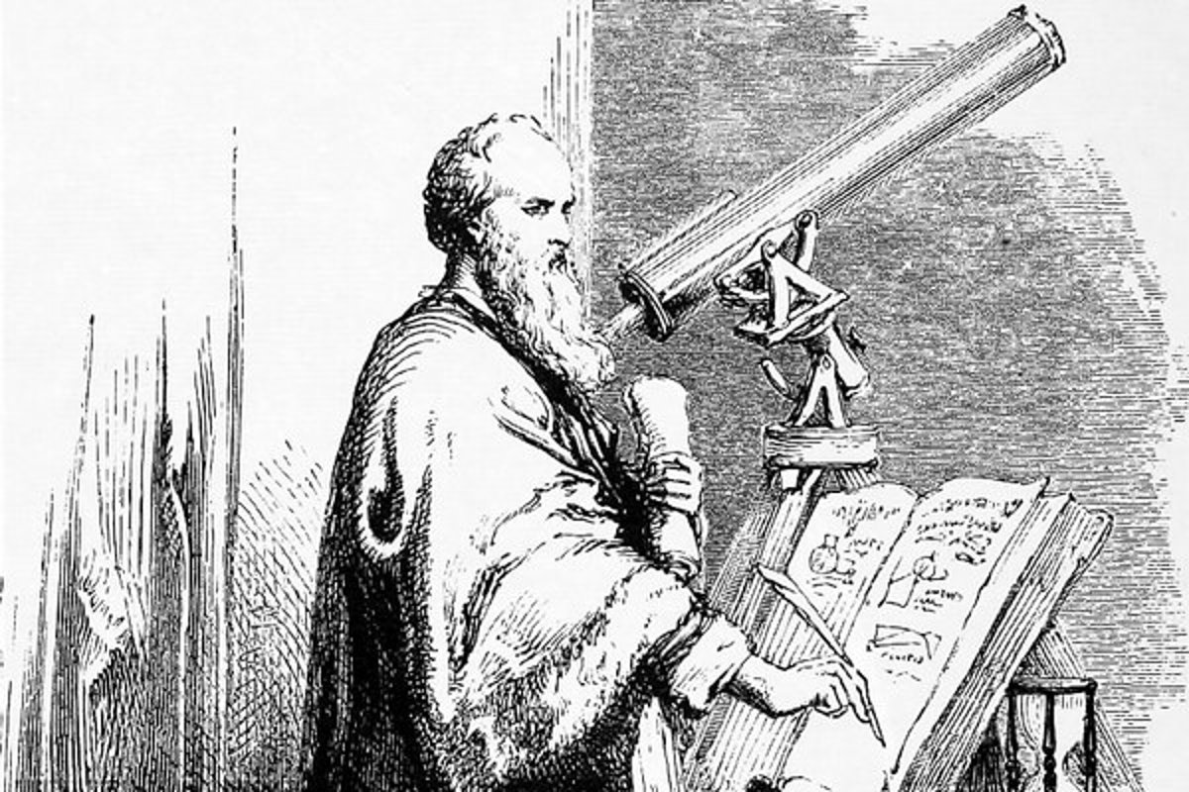
С помощью него Галилею удалось рассмотреть горы на Луне и 4 спутника Юпитера. Позже он открыл пятна на Солнце и заметил, что Солнце вращается вокруг своей оси. Телескоп получил огромную популярность. Галилей даже отправился в Рим, чтобы продемонстрировать его работу папе Павлу V и кардиналам. Это было очень рискованно, так как церковь осторожно относилась ко всему новому. Однако это изобретение заинтересовало представителей церкви.

Slide 13
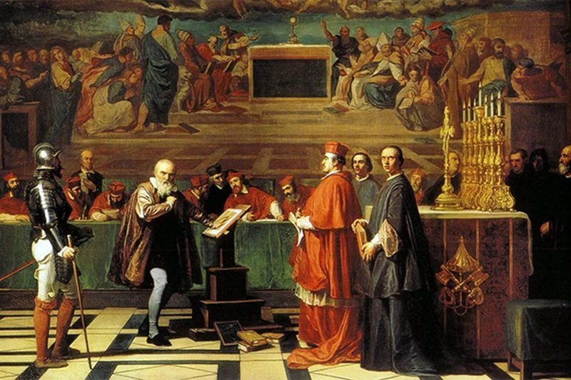
Галилей активно защищал теорию Коперника о том, что Земля вертится вокруг Солнца, а не наоборот. Это дало повод инквизиции начать против него дело. Гелиоцентризм был признан опасной ересью. Но Галилей по характеру был очень настойчив и упрям. Он пишет книгу «Диалог о двух главнейших системах мира – птолемеевой и коперниковой». В ней представлены доводы за и против теории Коперника. Папа Урбант VIII увидел себя в одном из персонажей книги, который отстаивал идею птолемеевой теории. Галилей был вызван в Рим, где ему предъявили обвинение. В течение нескольких месяцев он находился в тюрьме, пока не дал согласие на отречение от своих идей. Остаток жизни он провел с запретом заниматься научными исследованиями в области астрономии. Умер Галилео Галилей 8 января 1642 года в Арче́три.

Slide 14
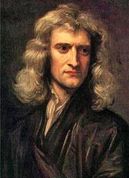
Исаак Ньютон
Родился 25 декабря 1642 года в деревне Ву́лсторн, Англия. С раннего детства он отличался замкнутым характером, общению предпочитал конструирование игрушек. Образование получил в Кембриджском университете. Так как денег на оплату обучения не было, он выполнял работы в университете. Возможно, это способствовало его еще большему погружению в себя и в науки. Его судьбу определило знакомство с Исаа́ком Ба́рроу, преподавателем математики. Именно благодаря ему Ньютон увлекся этим предметом.

Slide 15
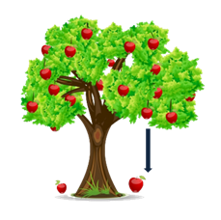
Во время чумы в Лондоне Ньютон уехал в родную деревню. За несколько лет уединения он совершил большинство своих открытий. Сумел доказать, что белый цвет – это смесь всех остальных цветов. Открыл закон всемирного тяготения. Позже его биограф придумал легенду об упавшем яблоке, благодаря которому и было совершено открытие.

Slide 16
Вернувшись в Лондон, Исаак Ньютон стал преподавать в Кембриджском университете.
Ему принадлежит создание небольшого по размеру телескопа, который давал большое увеличение благодаря выпуклой линзе. Ньютон сформулировал три закона механики.
С помощью математики он занимался изучением истории и ее периодизации.

Slide 17
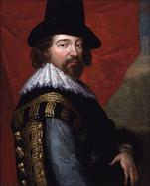
Фрэнсис Бэкон
Родился 22 января 1561 года в Лондоне. Уже в 23 года он стал членом английского парламента. В 1617 году Бэкон был избран Лордом-хранителем печати, а позже – Лорд-канцлером. Однако в 1621 году он был осуждён за взяточничество и отстранен от всех должностей. Впоследствии его оправдали, но возвращаться Бэкон не захотел.

Slide 18
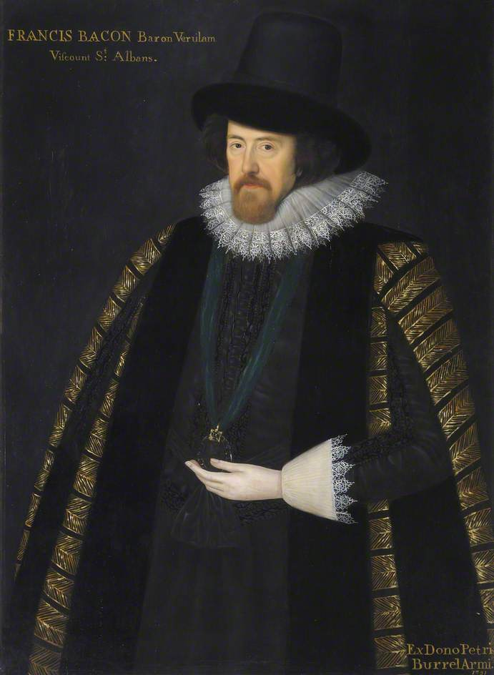
Известность Фрэнсису Бэкону принесли его научные труды. Одной из самых известных и значимых работ является «Новый органо́н». В нем целью науки Бэкон ставит увеличение власти человека над природой. Ученый доказывает, что лучший способ изучения природы от частного к общему.
Инду́кция – это исследование от частного, конкретного к общему.
При этом все доказательства должны быть подтверждены экспериментом. Он считал необходимым соединение теории и практики. Работы Бэкона стали основой дальнейших научных исследований.

Slide 19
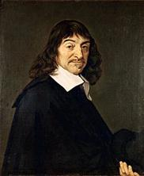
Рене Декарт
Родился 31 мая 1596 года в Лаэ́. Происходил он из дворянского рода. Декарт получил религиозное образование, но уже в процессе обучения подвергал сомнению многие церковные догмы. После окончания колледжа он уехал в Париж. Оттуда отправился на военную службу в Нидерланды. Участвовал в Тридцатилетней войне. За это время он успел познакомиться со многими учеными и сам уже начал заниматься наукой. Но его исследования не встретили одобрения во Франции, и Дека́рт был обвинен в ереси. От инквизиции он скрылся в Голландии. В 1634 году Рене Дека́рт написал «Трактат о свете» и «Трактат о человеке». Однако побоялся печатать их. Как раз в это время проходил суд над Галилеем, и Дека́рт не рискнул повторить судьбу этого ученого.

Slide 20
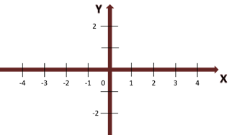
На протяжении жизни Декарт занимался и математикой, и физикой, и философией. И во всех сферах оставил после себя весьма значительный след. Именно он изобрел систему координат, которой вы сейчас пользуетесь на уроках.
На протяжении жизни Декарт занимался и математикой, и физикой, и философией. И во всех сферах оставил после себя весьма значительный след. Именно он изобрел систему координат, которой вы сейчас пользуетесь на уроках.

Slide 21
Вот некоторые идеи из философии Декарта. Декарт доказывал беспредельность могущества человеческого разума. Его философское изречение «Мыслю, следовательно, существую» очень популярно до сих пор. Чтобы справиться с проблемой, ее необходимо разделить на такое большое количество частей, насколько это возможно, и каждую часть решать отдельно. Такой метод называется деду́кцией. Также ученый убеждал всех не принимать ничего на веру. Любой вопрос необходимо было детально изучить опытным путем.

Slide 22
Таким образом, итогами первой научной революции стали:
изменение картины мира – появление гелиоцентрической системы;
активное использование экспериментального метода исследования явлений природы;
описание земных явлений с помощью математики;
возникновение механики.

